Slide 1
Proračun u Europskoj uniji

Slide 2
The EU budget
Definiranje ograničenja
Određivanje gornjih granica
7 godina

Slide 3
Planning
Komisija Vijeću i Parlamentu.
utvrđivanje godišnjeg proračuna: prema prethodno prihvaćenim iznosima.
višegodišnje financijske granice
nacrt
Notes:
A két utóbbi intézmény módosíthatja a tervezetet, ha pedig nem értenek egyet vele, kompromisszumos megoldást kell kidolgozniuk.

Slide 4
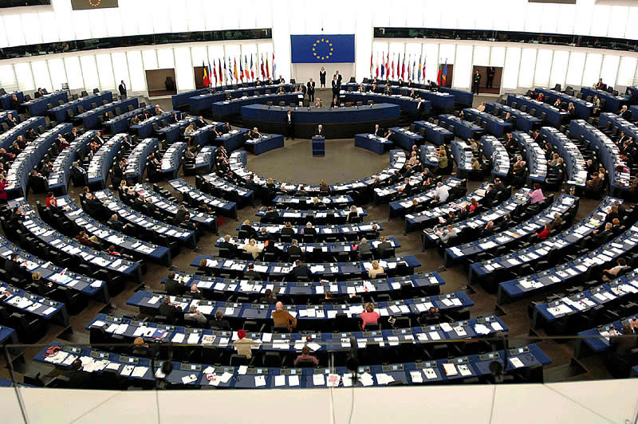
budgeting procedure
Planiranje izdataka institucija prije 1. srpnja,komisija Vijeće Europski parlament
Ugovor ili izmjene
nacrt proračuna
pozicija

Slide 5
acceptance
Odluke Vijeća i Europskog parlamenta
Prijedlog proračuna Komisije
Vijeće Europski parlament
Završetak unutar 14 dana
Ako ne noviproračun
Odlučuju kao ravnopravne stranke

